Slide 1
Основные возможности использования виртуальных социальных сетей как инструмента PR.
Специалист по связям с общественностью ОГАУК «Дом искусств», Мадина Терентьева
2018 год

Slide 2

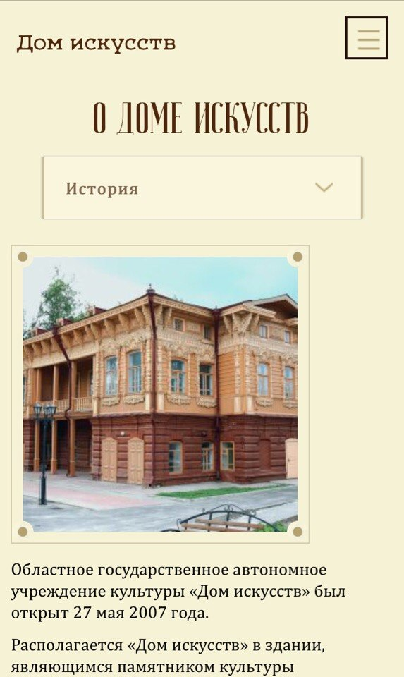
Сайт «Дома искусств»
Официальный сайт, основной документ популяризации работы учреждения.
Повышение лояльности потребителя услуг

Slide 3
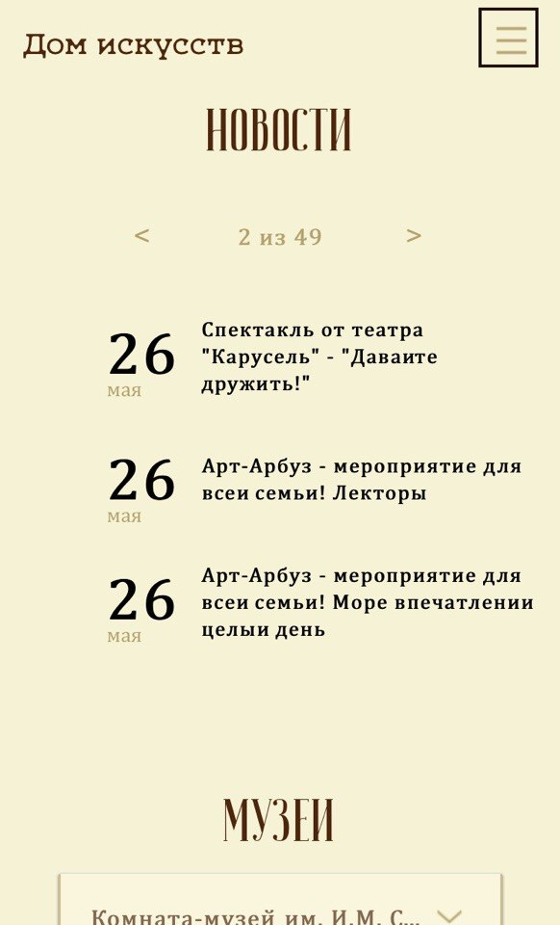
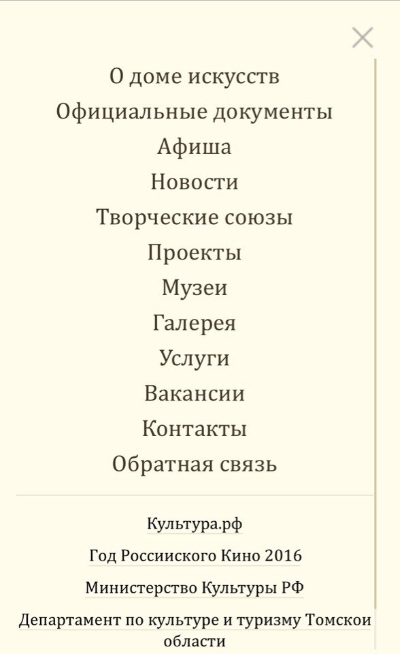
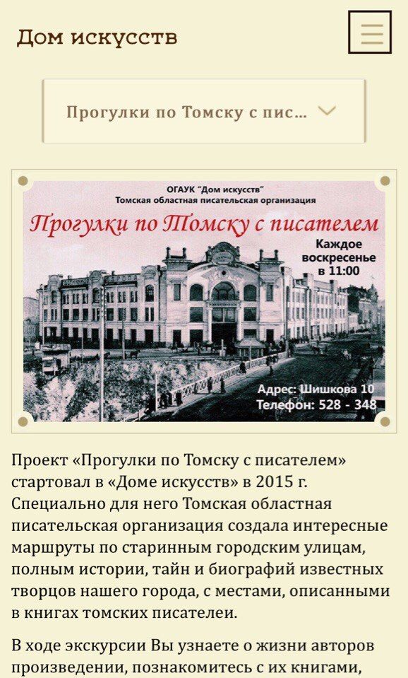
Сайт – «лицо» учреждения

Slide 4
СМИ. Новостная рассылка
Информационные городские порталы
Туристский центр
Радио
Телевидение
Газеты

Slide 5
Маркетинговые кампании в социальных сетях позволяют максимально близко контактировать с аудиторией, выявлять ее потребности, своевременно анонсировать о новых предложениях.
• Аудитория социальной сети «Twitter» составляет более 200 млн. пользователей
• Сеть «Вконтакте» - это доступ к более 120 млн. пользователям
• В сети «Facebook» зарегистрировано более 540 млн. человек
• В «Одноклассниках» - более 45 млн. пользователей
• «Вконтакте» больше всех охватывает русско - и украиноязычное население
• Самая платежеспособная аудитория находится в «Facebook»
• Для того чтобы достигнуть отметки в 50 млн. пользователей, радио понадобилось долгих 38 лет, телевидению – 13, а Интернету всего 4 года.

Slide 6
PR в социальных сетях – эффективная работа
Социальные сети – это место, где люди не только общаются, но и ищут информацию. Как правило, она поступает к ним от друзей, и, как показывают исследования, именно благодаря этому лояльность пользователей становится очень высокой.
Если быть точными, то 78% потребителей доверяют мнению своих друзей больше, нежели официальным источникам.

Slide 7
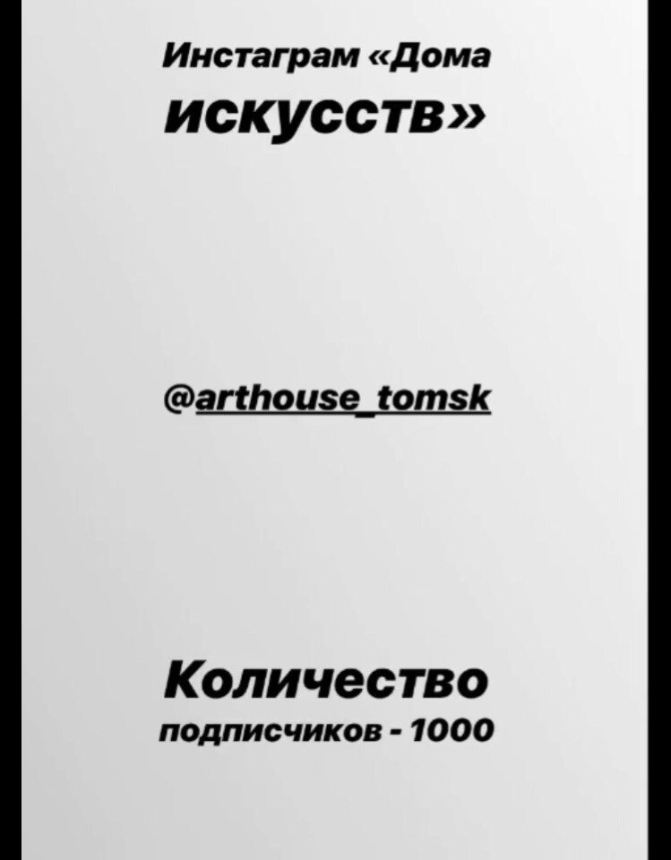
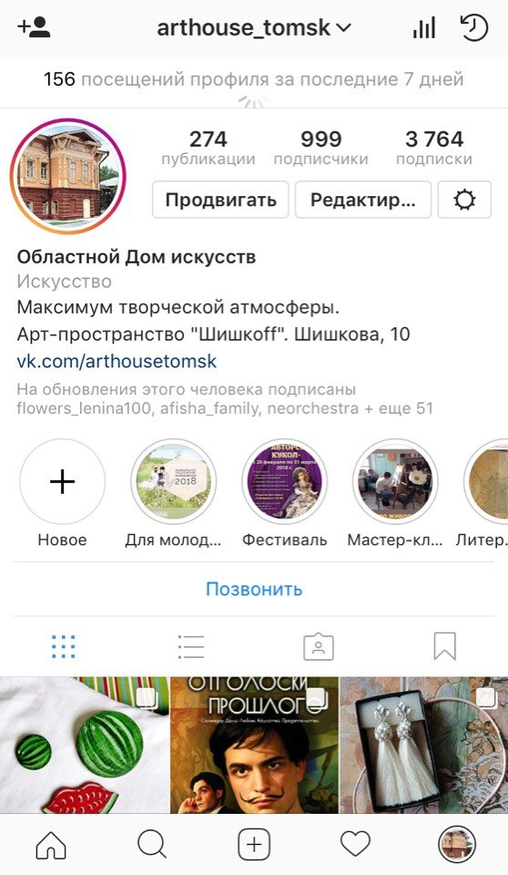
Instagram- бесплатное приложение для обмена фотографиями и видеозаписями с элементами социальной сети

Slide 8
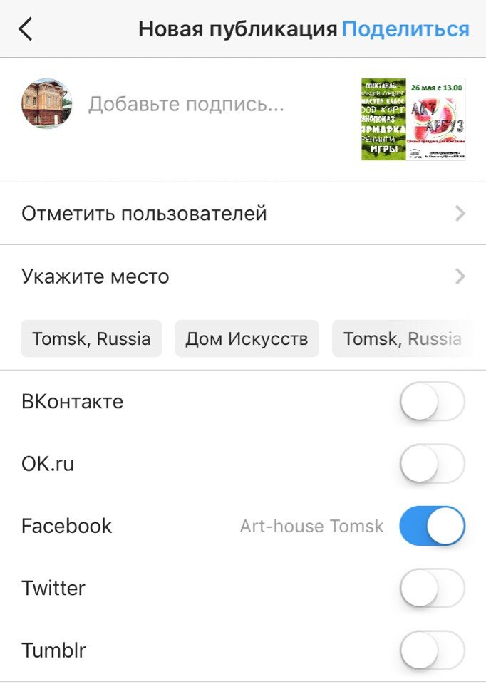
Позволяет снимать фотографии и видео, применять к ним фильтры, а также распространять их через свой сервис и ряд других социальных сетей.

Slide 9
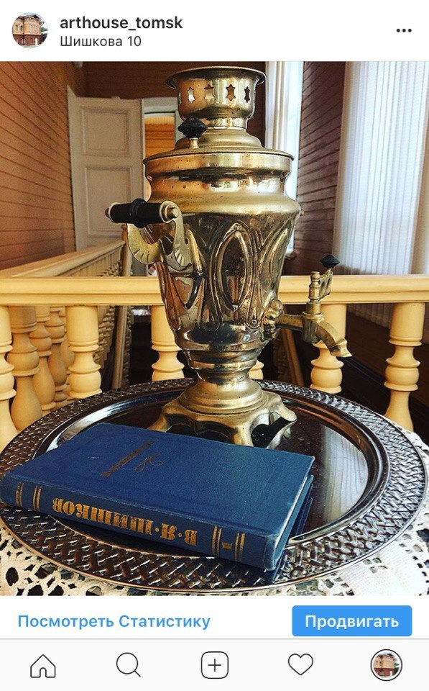
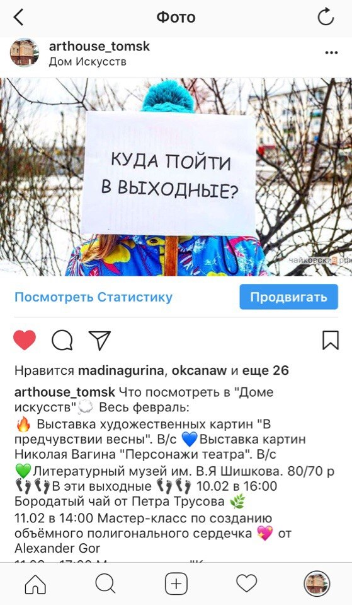
Яркие фотографии, отображающие деятельность вашего учреждения, красочные анонсы предстоящих событий = интерес подписчиков к публикациям

Slide 10
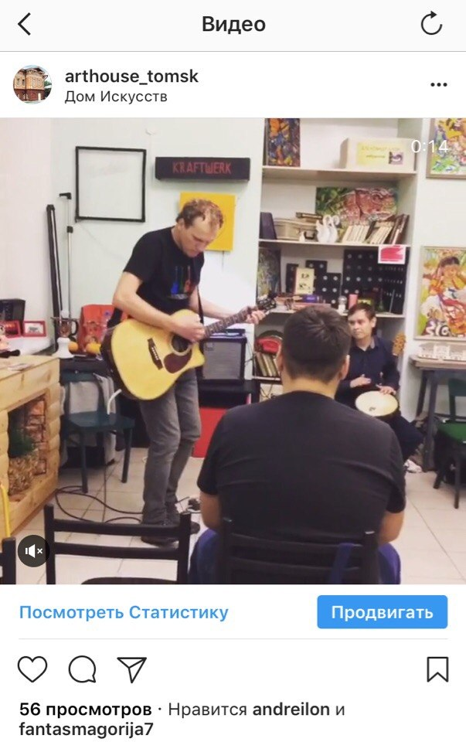
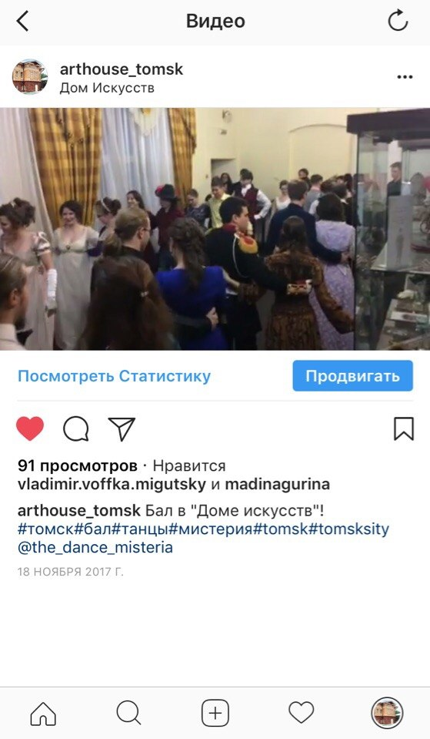
Видео-публикации и анимации воспринимаются пользователями инстаграма успешнее

Slide 11
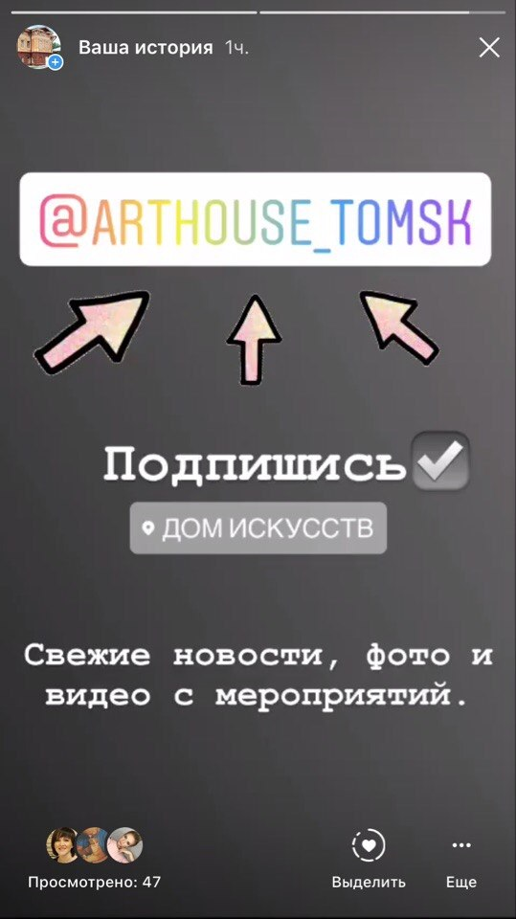
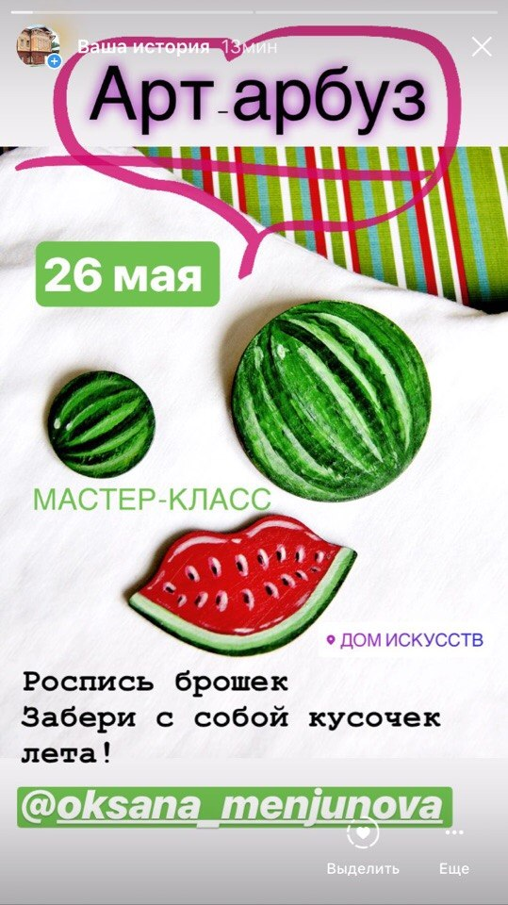
Исчезающие публикации в stories – пользующаяся успехом функция instagrama

Slide 12
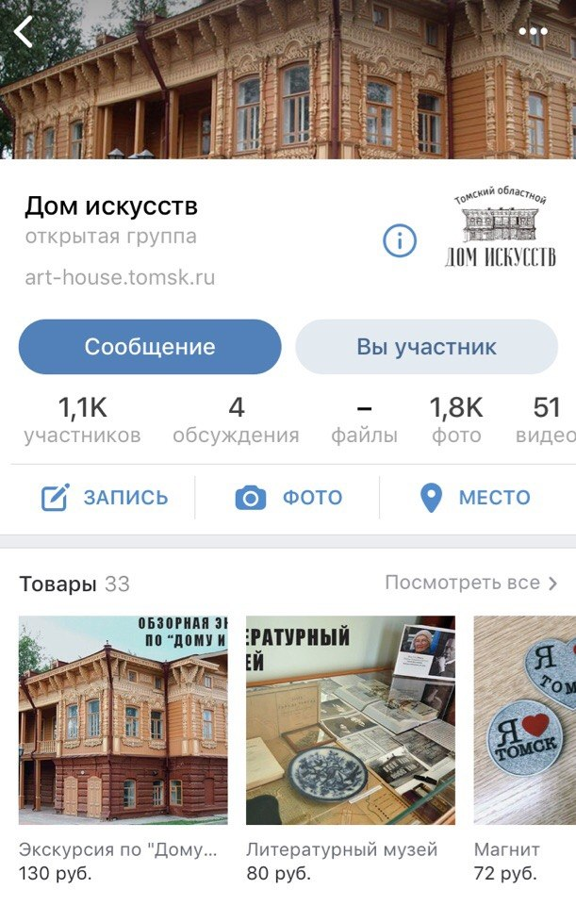
«ВКонта́кте» — российская социальная сеть
Создание группы учреждение
Активность подписчиков зависит от качества контента
Загрузка фото, видео в альбомы группы
Возможность общаться со своей аудиторией online

Slide 13
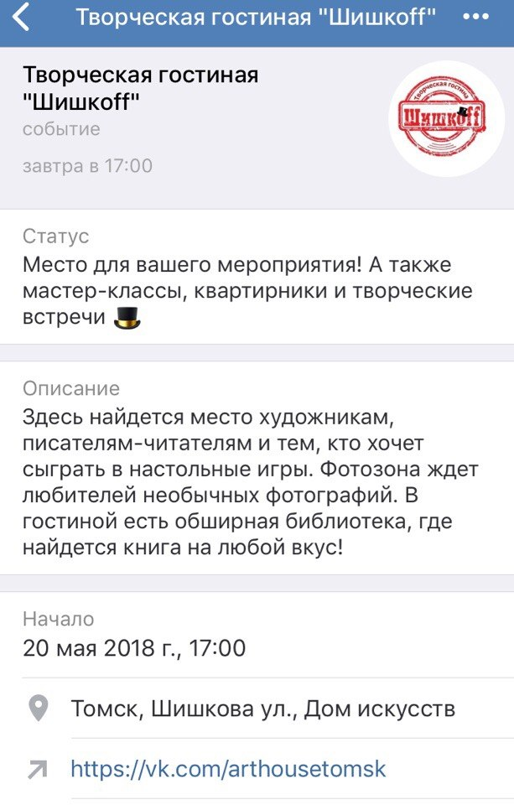
Создание странички-события:
Выделяет из общей массы новостей
Новый приток подписчиков
Уникальность

Slide 14
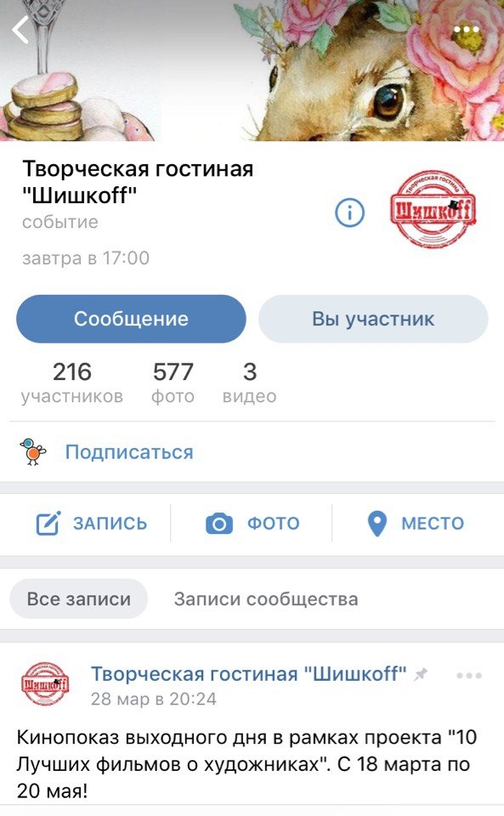
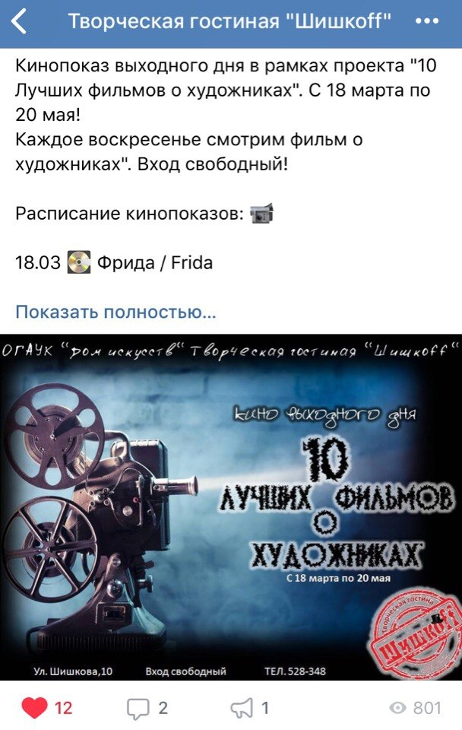
«Вконтакте» - социальный ресурс, который позволяет проинформировать и привлечь аудиторию к предстоящему событию.

Slide 15
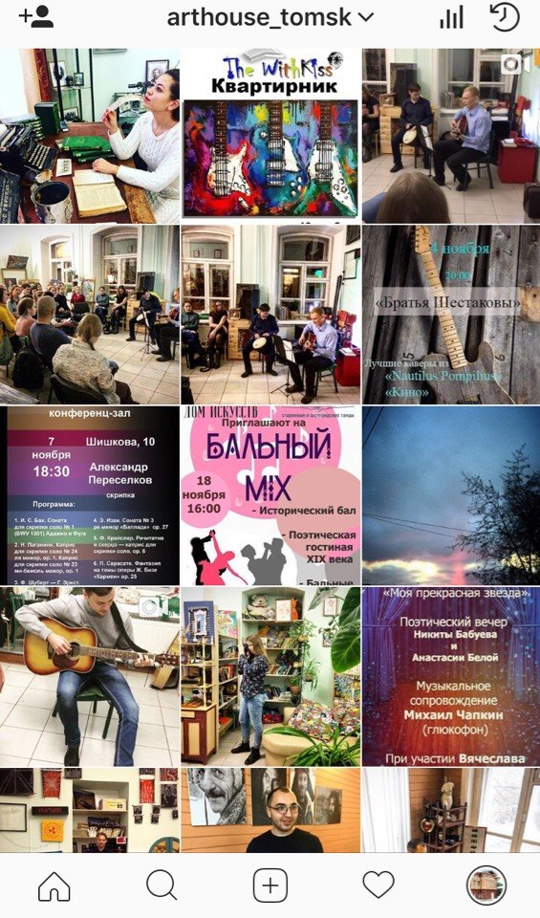
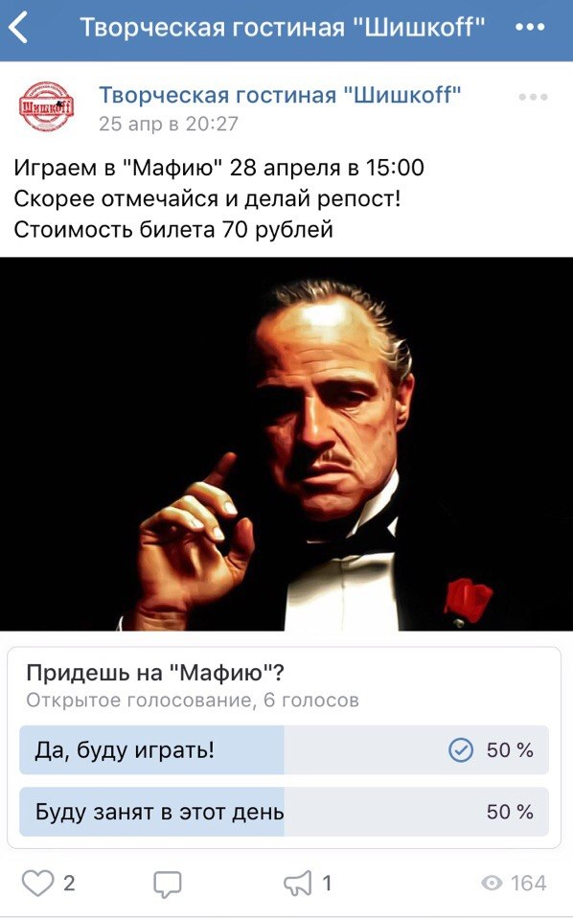

«Вконтакте» теряет свою аудиторию, в то время как «Instagram» активно развивается

Slide 16
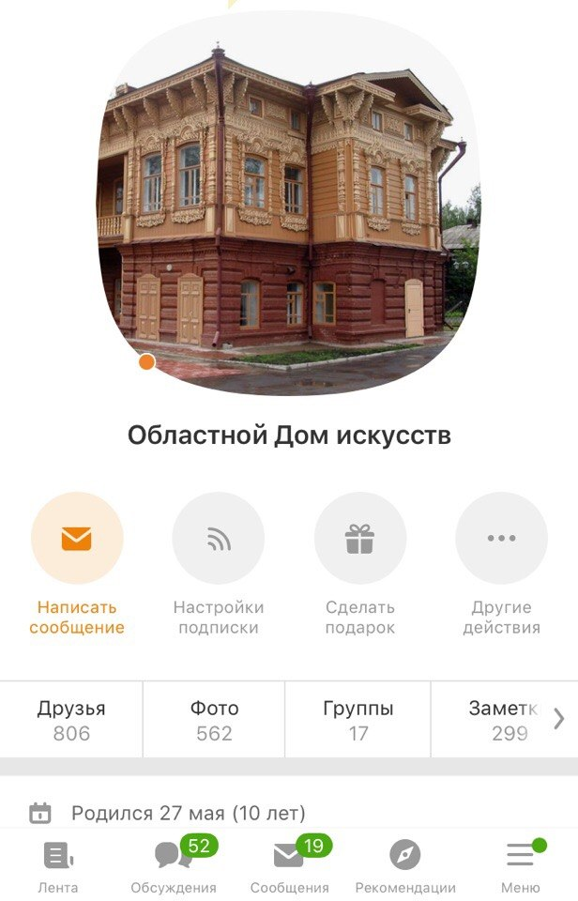

«Однокласники» - социальная сеть

Slide 17
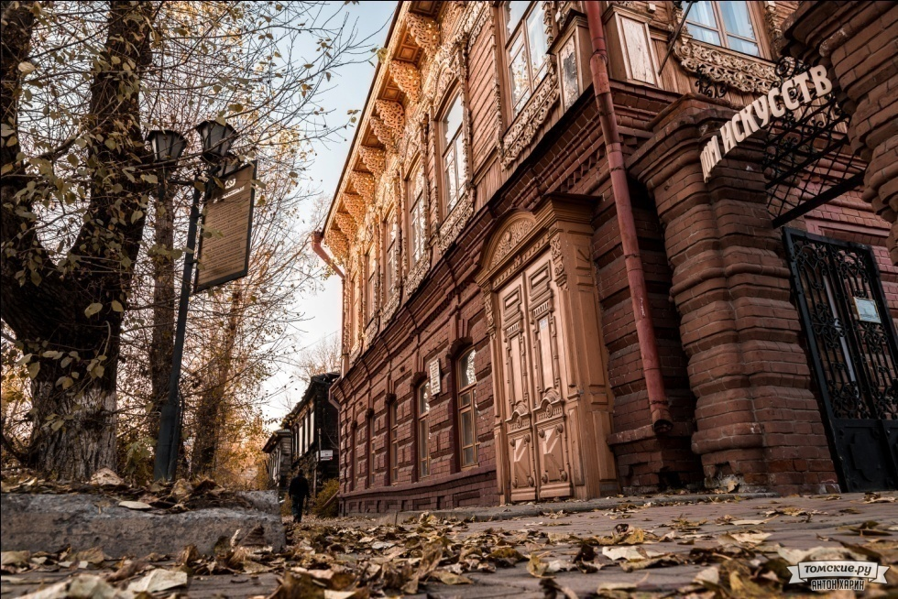
Кто является посетителем
«Дома искусств»?
Дети+родители
Студенты
Работающие
Пенсионеры
Для каждой из категорий мы нашли индивидуальный подход для подачи информации.

Slide 18
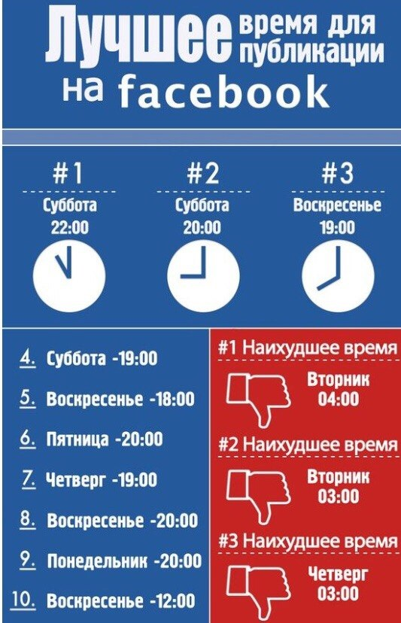
Время публикации новостей
Для каждой из категории граждан важно время публикации:
Работающее население читает новостную ленту в обед, вечернее время.
Пенсионеры пользуются соц. сетями преимущественно вечером.
Родители, которые находятся в декрете, будут online в течении всего дня. Вечером - пик посещаемости.

Slide 19
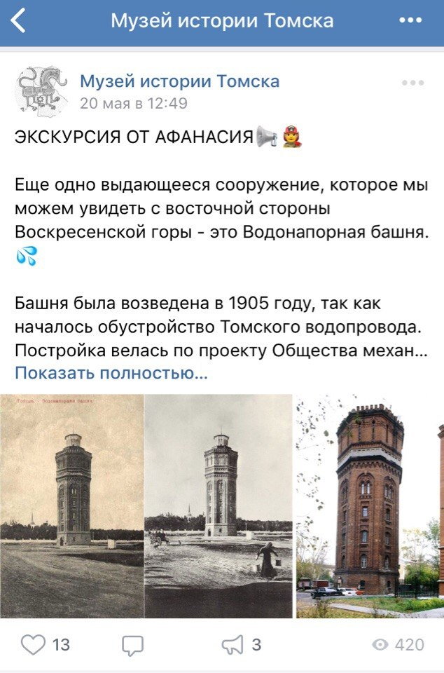
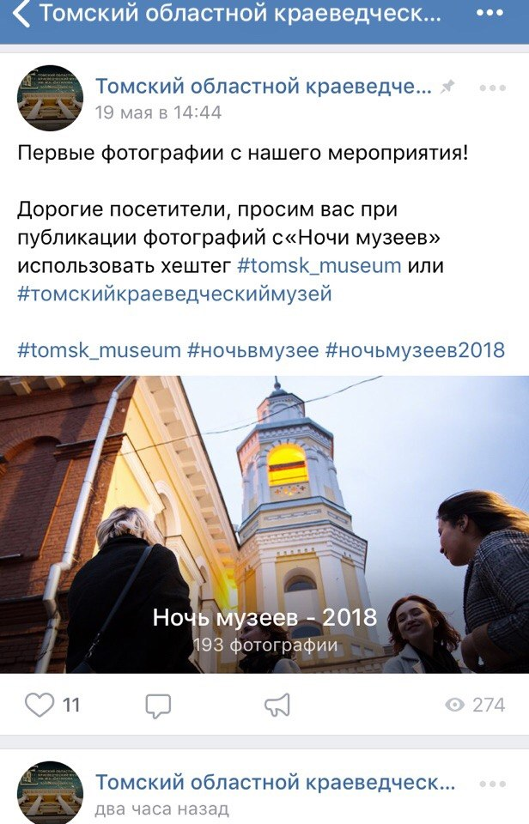
Формирование единого культурного пространства региона в социальных сетях

Slide 20
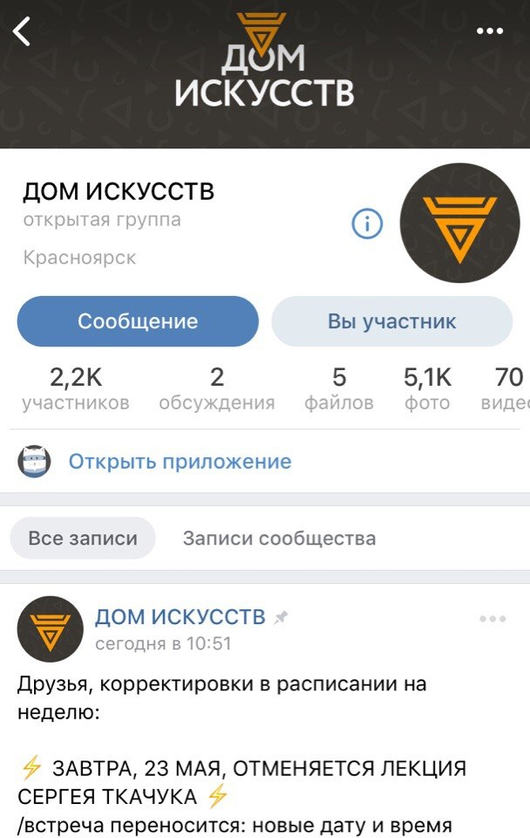
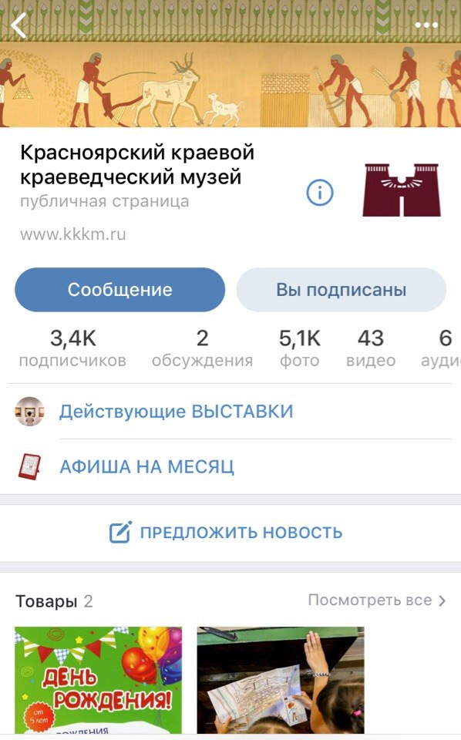
Удобно поддерживать связь с учреждениями культуры соседних регионов в социальных сетях

Slide 21
Эффективность работы PR
Рост подписчиков в социальных сетях
Увеличение количества посетителей
Положительные отзывы потребителей
Лояльность потенциального посетителя
Формирование позитивного образа учреждения
Прямое общение с потребителем услуг

Slide 22
В заключение:
«Связи с общественностью есть искусство формировать индивидуальность организации».
Роджер Хейвуд, американский специалист
по связям с общественностью

